Slide 1
과목_학년학기_단원 | suh_p_0402_01
차시명 | 06 분수의 뺄셈을 해 볼까요(3)
파일명 | suh_p_0402_01_0006
검토 | 담당
수학팀 | 오승태
문서 HISTORY
번호 | 버전 | 문서 작성일 | 내용 비고 | 작성자 (내선번호) | 검토자
1 | V 1.0 | 2022.05.30 | 문서 발생 | 오승태
2 | V 1.0 | 2022.05.31 | 1차 검토 |  | 김윤희
3 | V 2.0 | 2022.05.31 | 1차 수정 | 오승태
4 | V 2.0 | 2022.05.31 | 2차 검토 |  | 김예림
5 | V 3.0 | 2022.05.31 | 2차 수정 | 오승태
6
7
8
9
10
11

Slide 2
학습 단계 | 자료명 |  | 프레임 수 | 교과서 정보 | 파일명 | 자료 형태
도입 | 애니 | [도입 애니메이션] 매실차 만들기 | 1 | 수학 20쪽, 수학 익힘 16~17쪽 | suh_p_0402_01_0006_101_1.html | Html5(애니)
도입 | 생각 열기 | [생각 열기] 실생활에서 (자연수)－(분수) 알아보기 | 1 | 수학 20쪽, 수학 익힘 16~17쪽 | suh_p_0402_01_0006_102_1.html | Html5
도입 | 학습 목표 | 이번 시간에 배울 내용 | 1 |  | suh_p_0402_01_0006_103_1.html | Html5
전개 | 다지기 1 | [다지기 1] 영역 모델과 수직선 모델을 통해 (자연수)－(분수)의 계산 원리 알아보기 | 1 | 수학 20쪽, 수학 익힘 16~17쪽 | suh_p_0402_01_0006_201_1.html | Html5
전개 | 다지기 2 | [다지기 2] (자연수)－(분수)의 계산 원리 알아보기 | 1 | 수학 21쪽, 수학 익힘 16~17쪽 | suh_p_0402_01_0006_202_1.html | Html5
전개 | 키우기 | [키우기] (자연수)－(분수) 상황 만들고 계산하기 | 1 | 수학 21쪽, 수학 익힘 16~17쪽 | suh_p_0402_01_0006_203_1.html | Html5
정리 | 핵심 정리 | 핵심 정리 | 1 |  | suh_p_0402_01_0006_301_1.html | Html5
정리 | 차시 예고 | 다음 시간에 배울 내용 | 1 |  | suh_p_0402_01_0006_302_1.html | Html5
평가 | 확인 문제 | 확인 문제 | 1 |  | suh_p_0402_01_0006_401_1.html | Html5
평가 | 애니 | [창의·융합 자료] 팥죽 할머니와 호랑이1 | 1 |  | suh_p_0402_01_0006_402_1.html | Html5
평가 | 애니 | [창의·융합 자료] 팥죽 할머니와 호랑이2 | 1 |  | suh_p_0402_01_0006_402_2.html | Html5
총 프레임 수 |  |  | 11

Slide 3
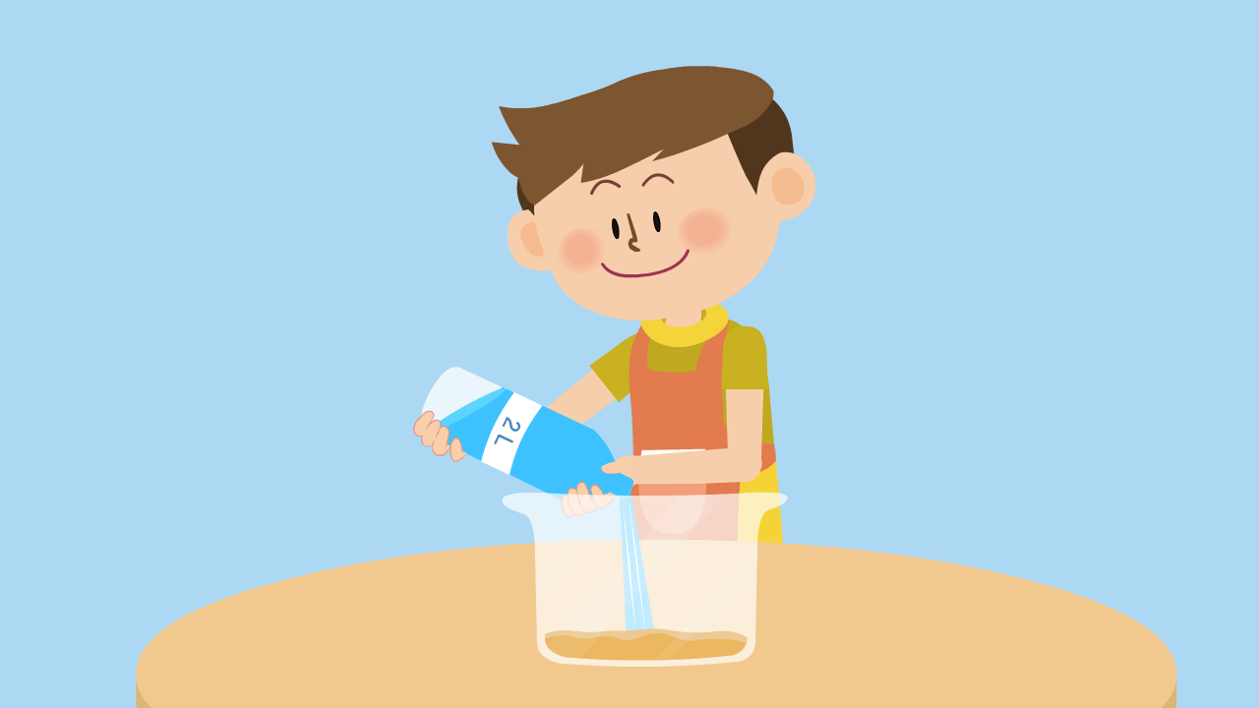
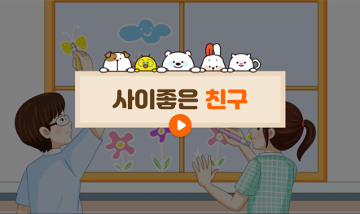
suh_p_0402_01_0006_101_1
Θ Description & Function
[애니 DVD 개발물]
초등학교 수학4-2\3_001_2015개정\수학 4-2 지도서\app\resource\contents\lesson01\ops\lesson01\video
[애니 게이트 참고 화면]
매실차 만들기
애니 파일명 | mm_42_1_05_02_01_ani.mp4

Slide 4
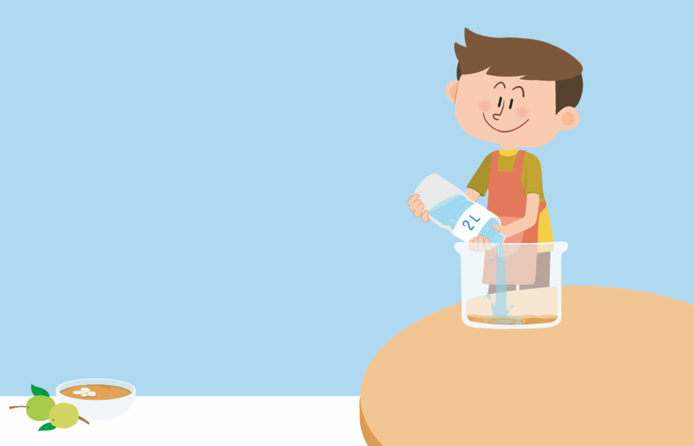



suh_p_0402_01_0006_102_1
Θ Description & Function
다음 그림의 상황에 대하여 이야기해 봅시다.
탭 이벤트
확대 버튼 및 풀 팝업창(다음 슬라이드)
답 칸 클릭하면 답 나타남. 정답 확인 버튼은 정답 가리기로 토글 됨.
#1
물음 1
물음 2
물음 3
물음 4
5
6
물 2 L 중 L를 사용
매실차를 마셔 본 경험이 있나요?
급식에서 마셔 본 적이 있습니다.
할아버지, 할머니와 매실차를 나누어 마셔 본 적이 있습니다.
#3
#2
삽화 파일명 | SA42105.psd 교과서\010029초등수학교과서4-2-1\Links

Slide 5


suh_p_0402_01_0006_102_1
Θ Description & Function
< 확대 버튼 클릭 시 나타나는 화면>
오늘은 아빠를 위해 차를 만들 거야. 달콤하고 새콤한 매실차는 건강에 좋아. 물 2 L 중 매실차를 만드는 데 L를 사용했어. 그럼 물은 얼마큼 남았을까?
5
6
삽화 파일명 | SA42105.psd 교과서\010029초등수학교과서4-2-1\Links

Slide 6
suh_p_0402_01_0006_102_1
Θ Description & Function
다음 그림의 상황에 대하여 이야기해 봅시다.
1. 답 칸 클릭하면 답 나타남. 정답 확인 버튼은 정답 가리기로 토글 됨.
물음 1
물음 2
물음 3
물음 4
5
6
물 2 L 중 L를 사용
매실차의 재료는 무엇인가요?
물과 매실액이 필요합니다.
#1

Slide 7
suh_p_0402_01_0006_102_1
Θ Description & Function
다음 그림의 상황에 대하여 이야기해 봅시다.
1. 답 칸 클릭하면 답 나타남. 정답 확인 버튼은 정답 가리기로 토글 됨.
물음 1
물음 2
물음 3
물음 4
5
6
물 2 L 중 L를 사용
아버지를 위해 매실차를 만들 때 사용한 물의 양은 몇 L인가요?
5
6
사용한 물의 양은 L입니다.
#1

Slide 8
suh_p_0402_01_0006_102_1
Θ Description & Function
다음 그림의 상황에 대하여 이야기해 봅시다.
1. 답 칸 클릭하면 답 나타남. 정답 확인 버튼은 정답 가리기로 토글 됨.
물음 1
물음 2
물음 3
물음 4
5
6
물 2 L 중 L를 사용
매실차를 만들고 남은 물의 양을 어떻게 알 수 있을까요?
처음 물의 양 2 L 에서 사용한 물의 양 L를 빼면 될 것 같습니다.
5
6
#1

Slide 9

suh_p_0402_01_0006_103_1
Θ Description & Function
#1
[이번 시간에 배울 내용]
준비물 클릭 시 박스 나타남. 엑스 버튼으로 닫기.
1
이번 시간에는 무엇을 배울까요?
(자연수)－(분수)의 계산 원리와 형식을 이해하고 계산을 할 수 있습니다.
#2
색연필

Slide 10


suh_p_0402_01_0006_201_1
Θ Description & Function
사용하고 남은 물의 양을 알아봅시다.
1. 그림 보기 버튼(5번 슬라이드)
2. 탭 이벤트
3. 답 칸 클릭하면 답 나타남. 정답 확인 버튼은 정답 가리기로 토글 됨.
#1
#2
물음 1
물음 2
물음 3
물음 4
남은 물의 양이 1 L보다 많은지 적은지 어림해 보세요.
는 1보다 작으므로 1 L보다 많을 것 같습니다.
5
6
2에서 1을 빼면 1이므로 남은 물의 양은 1 L보다 많을 것 같습니다.
#3

Slide 11
suh_p_0402_01_0006_201_1
Θ Description & Function
사용하고 남은 물의 양을 알아봅시다.
1. 답 칸 클릭하면 답 나타남. 정답 확인 버튼은 정답 가리기로 토글 됨.
물음 1
물음 2
물음 3
물음 4
남은 물의 양을 구하는 식을 써 보세요.
5
6
2－
#1

Slide 12


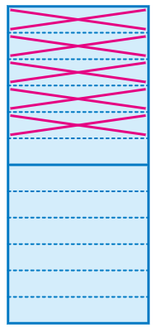
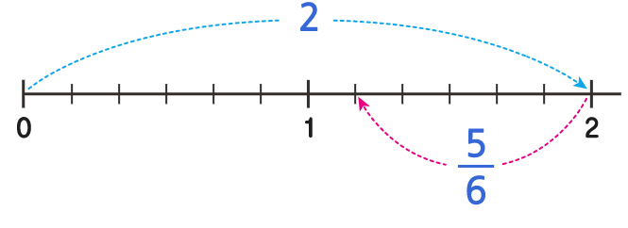
suh_p_0402_01_0006_201_1
Θ Description & Function
사용하고 남은 물의 양을 알아봅시다.
약물 사용.
2. 손가락 버튼 클릭시 정답 이미지와 함께 예 약물 나타남. 처음에는 보이지 않음.
3. 손가락 버튼 클릭 시 정답 이미지 나타남. 손가락 깜박이는 효과 있음.
4. 답 칸 클릭하면 답 나타남. 정답 확인 버튼은 정답 가리기로 토글 됨.
<정답 이미지>
물음 1
물음 2
물음 3
물음 4
남은 물의 양을 그림으로 나타내 알아보세요.
2 L
#1
그림 1
그림 2
#2
#3
1
0
#2
1
2
0
#4
삽화 파일명 | base_01.svg / answer_01.svg / answer_02.svg (이미지 내에 텍스트는 지우고 새로 써주세요.) 초등학교 수학4-2\3_001_2015개정\수학 4-2 지도서\app\resource\contents\lesson01\ops\lesson01\images\mm_42_1_05_03_02

Slide 13

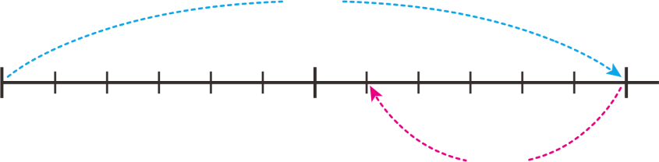



suh_p_0402_01_0006_201_1
Θ Description & Function
사용하고 남은 물의 양을 알아봅시다.
탭 진입 시 정답 이미지로 바로 나타남. 클릭 영역 아님.
2. 이너 버튼(2페이지)
3. 답 칸 클릭하면 답 나타남. 정답 확인 버튼은 정답 가리기로 토글 됨.
물음 1
물음 2
물음 3
물음 4
남은 물의 양은 몇 L 인가요? 어떻게 구했는지 말해 보세요.
2 L
그림 1
그림 2
1
#1
2
#1
0
1
5
6
2
0
1
6
1 L
#2
#3

Slide 14



suh_p_0402_01_0006_201_1
Θ Description & Function
사용하고 남은 물의 양을 알아봅시다.
1. 답 칸 클릭하면 답 나타남. 정답 확인 버튼은 정답 가리기로 토글 됨.
물음 1
물음 2
물음 3
물음 4
남은 물의 양은 몇 L 인가요? 어떻게 구했는지 말해 보세요.
2 L
그림 1
그림 2
1
2
0
1
5
6
2
0
5
6
2에서 만큼 표 하여 나타낸 그림을 보고 남은 물의 양을 구했습니다.
#1

Slide 15





suh_p_0402_01_0006_202_1
Θ Description & Function
3
5
1. 탭 이벤트
2. 탭 전체 소발문, 블릿 위치 고정
3. 이너 버튼(2페이지)
4. 답 칸 클릭하면 답 나타남. 정답 확인 버튼은 정답 가리기로 토글 됨.
4－2 을 어떻게 계산하는지 알아봅시다.
#1
물음 1
물음 2
물음 3
#2
3
5
그림을 보고 4－2 을 계산하는 방법을 알아보세요.
4
5
5
3
5
3 －2
2
5
1
#3
#4
삽화 파일명 | bg.svg 초등학교 수학4-2\3_001_2015개정\수학 4-2 지도서\app\resource\contents\lesson01\ops\lesson01\images\mm_42_1_04_04_01

Slide 16
suh_p_0402_01_0006_202_1
Θ Description & Function
3
5
1. 약물 사용
2. 답 칸 클릭하면 답 나타남. 정답 확인 버튼은 정답 가리기로 토글 됨.
4－2 을 어떻게 계산하는지 알아봅시다.
물음 1
물음 2
물음 3
3
5
그림을 보고 4－2 을 계산하는 방법을 알아보세요.
#1
방법 1
3
5
5
5
3
5
5
5
3
2
5
5
4－2 ＝3 －2 ＝(3－ )＋( － )＝
2
1
#2

Slide 17
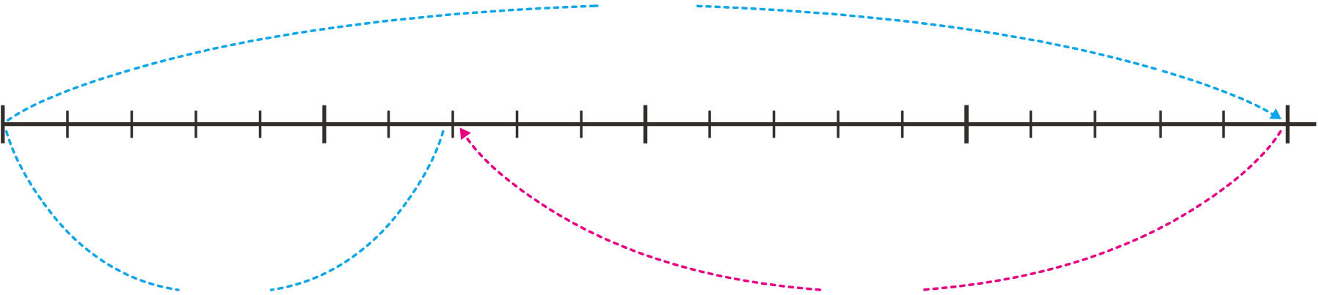
suh_p_0402_01_0006_202_1
Θ Description & Function
3
5
1. 답 칸 클릭하면 답 나타남. 정답 확인 버튼은 정답 가리기로 토글 됨.
4－2 을 어떻게 계산하는지 알아봅시다.
물음 1
물음 2
물음 3
3
5
그림을 보고 4－2 을 계산하는 다른 방법을 알아보세요.
20
5
0
1
2
3
4
7
13
5
5
방법 2
20
13
7
2
3
5
5
5
5
5
4－2 ＝ － ＝ ＝
1
#1
삽화 파일명 | bg.svg 초등학교 수학4-2\3_001_2015개정\수학 4-2 지도서\app\resource\contents\lesson01\ops\lesson01\images\mm_42_1_05_04_02

Slide 18
suh_p_0402_01_0006_202_1
Θ Description & Function
3
5
1. 답 칸 클릭하면 답 나타남. 정답 확인 버튼은 정답 가리기로 토글 됨.
4－2 을 어떻게 계산하는지 알아봅시다.
물음 1
물음 2
물음 3
어떻게 계산했는지 이야기해 보세요.
자연수에서 1만큼을 분수로 바꾸어 자연수 부분끼리, 분수 부분끼리 계산했습니다.
가분수로 바꾸어 계산했습니다.
#1

Slide 19


suh_p_0402_01_0006_203_1
Θ Description & Function
의 말과 수를 모두 이용하여 분수의 뺄셈 상황을 만들고 계산해 봅시다.
1. 탭 이벤트
2. 답 칸 클릭하면 답 나타남. 정답 확인 버튼은 정답 가리기로 토글 됨.
#1
물음 1
물음 2
의 말과 수를 모두 이용하여 분수의 뺄셈 상황을 만들어 보세요.
우유
5
물
2
1
5
서영
서영이는 물 5컵과 우유 2 컵을 사용하여 스파게티를 만들었습니다. 서영이는 우유보다 물을 몇 컵 더 사용했나요?
1
5
#2

Slide 20

suh_p_0402_01_0006_203_1
Θ Description & Function
의 말과 수를 모두 이용하여 분수의 뺄셈 상황을 만들고 계산해 봅시다.
1. 물음 2 탭 진입 시 바로 보임. 답 칸 아님. 라인 박스
2. 풀이 확인 팝업창(다음 슬라이드)
3. 답 칸 클릭하면 답 나타남. 정답 확인 버튼은 정답 가리기로 토글 됨.
물음 1
물음 2
뺄셈 상황을 계산해 보세요.
우유
5
물
2
1
5
서영
#1
서영이는 물 5컵과 우유 2 컵을 사용하여 스파게티를 만들었습니다. 서영이는 우유보다 물을 몇 컵 더 사용했나요?
1
5
1
5
4
5
5－2 ＝2 (컵)
#2
#3

Slide 21
suh_p_0402_01_0006_203_1
Θ Description & Function
의 말과 수를 모두 이용하여 분수의 뺄셈 상황을 만들고 계산해 봅시다.
[풀이 확인 버튼 클릭 시 나타나는 화면]
물음 1
물음 2
뺄셈 상황을 계산해 보세요.
우유
5
물
2
1
5
서영
서영이는 물 5컵과 우유 2 컵을 사용하여 스파게티를 만들었습니다. 서영이는 우유보다 물을 몇 컵 더 사용했나요?
1
5
풀이
1
5
5
5
1
5
5
5
1
5
4
5
4
5
5－2 ＝4 －2 ＝(4－2)＋( － )＝2＋ ＝2
1
5
4
5
5－2 ＝2 (컵)

Slide 22
suh_p_0402_01_0006_301_1
Θ Description & Function
핵심 정리
정답 확인 버튼 없음
[ (자연수)－(분수) 계산하기]
자연수에서 만큼을 분수로 바꾸어 계산합니다.
1
4
4
3
1
4
1
4
4
1
4
4
5－1 ＝4 －1 ＝(4－ )＋( － )＝
1
3
4
자연수를 로 바꾸어 계산합니다.
가분수
1
4
20
5
15
4
4
4
3
4
5－1 ＝ － ＝ ＝
3
#1

Slide 23


suh_p_0402_01_0006_302_1
Θ Description & Function
#1
[다음 시간에 배울 내용]
준비물 클릭 시 박스 나타남. 엑스 버튼으로 닫기.
1
다음 시간에는 무엇을 배울까요?
분수의 뺄셈을 해 볼까요(4)
22~23쪽
18~19쪽
#2
색연필

Slide 24
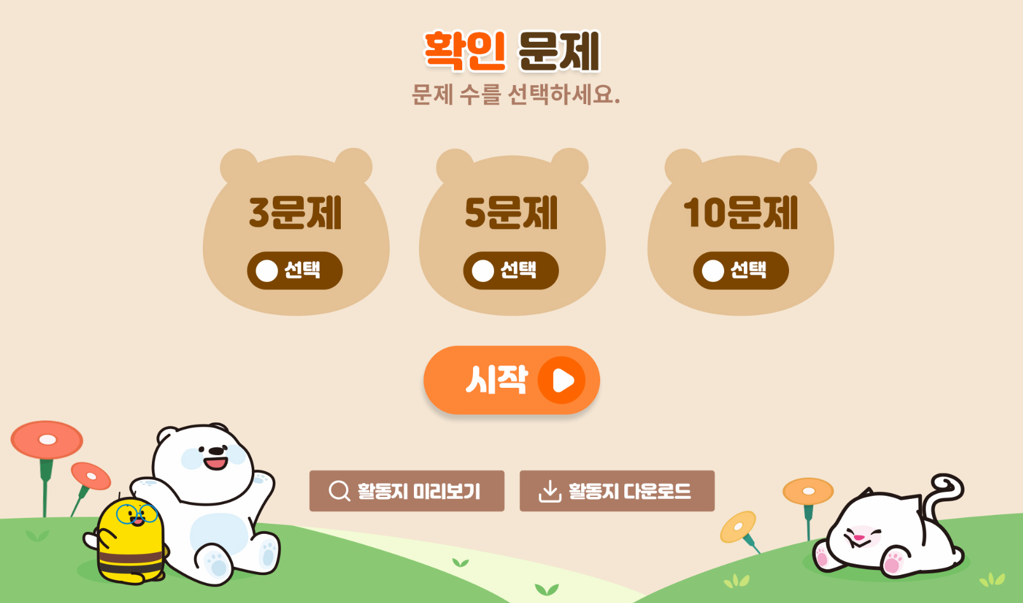
suh_p_0402_01_0006_401_1
Θ Description & Function
#1
[확인 문제] 게이트
활동지 다운로드 버튼. 다운로드 되는 파일은 3~4학년군_수학(박)4-2_확인문제_1_06차시.hwp
활동지 다운로드 버튼은 게이트 화면에만 있음
#2~3

Slide 25

suh_p_0402_01_0006_401_1
Θ Description & Function
문제 1
문제 2
문제 3
문제 4
문제 5
문제 6
문제 7
문제 8
문제 9
문제 10
1. 답 칸 클릭하면 답 나타남. 정답 확인 버튼은 정답 가리기로 토글 됨.
수 카드 2장을 사용하여 뺄셈식을 만들려고 합니다. 계산 결과가 가장 큰 경우를 찾아 계산해 보시오.
1
2
4
2
3
5
5
1
3－
1
#1
#2
삽화 파일명 | bg.svg 초등학교 수학4-2\3_001_2015개정\수학 4-2 지도서\app\resource\contents\lesson01\ops\lesson01\images\mm_42_1_05_06_02

Slide 26
suh_p_0402_01_0006_401_1
Θ Description & Function
문제 1
문제 2
문제 3
문제 4
문제 5
문제 6
문제 7
문제 8
문제 9
문제 10
[풀이 확인 버튼 클릭 시 나타나는 화면]
수 카드 2장을 사용하여 뺄셈식을 만들려고 합니다. 계산 결과가 가장 큰 경우를 찾아 계산해 보시오.
1
2
4
풀이
2
3
5
5
계산 결과가 가장 큰 경우는 3에서 가장 작은 대분수를 빼야 하므로
3－1 ＝2 －1 ＝(2－1)＋( － )＝1＋ ＝1
3－
1
1
2
5
5
5
2
5
5
5
2
5
3
5
3
5

Slide 27


suh_p_0402_01_0006_401_1
Θ Description & Function
문제 1
문제 2
문제 3
문제 4
문제 5
문제 6
문제 7
문제 8
문제 9
문제 10
1. 풀이 확인 팝업창(다음 슬라이드)
2. 답 칸 클릭하면 답 나타남. 정답 확인 버튼은 정답 가리기로 토글 됨.
민재와 하영이가 산책하는 데 주스 2 L를 가지고 나갔습니다. 산책을 하며 주스를 마셨더니 1 L가 남았습니다. 산책을 하면서 마신 주스의 양은 몇 L인지 구하시오.
1
8
7
8
L
#1
#2

Slide 28
suh_p_0402_01_0006_401_1
Θ Description & Function
문제 1
문제 2
문제 3
문제 4
문제 5
문제 6
문제 7
문제 8
문제 9
문제 10
[풀이 확인 버튼 클릭 시 나타나는 화면]
민재와 하영이가 산책하는 데 주스 2 L를 가지고 나갔습니다. 산책을 하며 주스를 마셨더니 1 L가 남았습니다. 산책을 하면서 마신 주스의 양은 몇 L인지 구하시오.
1
8
7
8
L
풀이
1
8
8
8
1
8
8
8
1
8
7
8
7
8
2－1 ＝1 －1 ＝(1－1)＋( － )＝0＋ ＝

Slide 29
suh_p_0402_01_0006_401_1
Θ Description & Function
문제 1
문제 2
문제 3
문제 4
문제 5
문제 6
문제 7
문제 8
문제 9
문제 10
1. 풀이 확인 팝업창(다음 슬라이드)
2. 답 칸 클릭하면 답 나타남. 정답 확인 버튼은 정답 가리기로 토글 됨.
계산해 보시오.
3
4
1
4
1
7
6
7
3－1 ＝
2－1 ＝
1
#1
#2

Slide 30
suh_p_0402_01_0006_401_1
Θ Description & Function
문제 1
문제 2
문제 3
문제 4
문제 5
문제 6
문제 7
문제 8
문제 9
문제 10
[풀이 확인 버튼 클릭 시 나타나는 화면]
계산해 보시오.
3
4
1
4
1
7
6
7
3－1 ＝
2－1 ＝
풀이
1
3
4
4
4
3
4
4
4
3
4
1
4
1
4
3－1 ＝2 －1 ＝(2－1)＋( － )＝1＋ ＝1
1
7
14
7
8
7
14－8
7
6
7
2－1 ＝ － ＝ ＝

Slide 31
suh_p_0402_01_0006_401_1
Θ Description & Function
문제 1
문제 2
문제 3
문제 4
문제 5
문제 6
문제 7
문제 8
문제 9
문제 10
1. 풀이 확인 팝업창(다음 슬라이드)
2. 답 칸 클릭하면 답 나타남. 정답 확인 버튼은 정답 가리기로 토글 됨.
15
18
물 3 L가 들어 있는 물통에서 물 1 L를 사용했습니다. 남은 물은 몇 L인지 구하시오.
3
18
1 L
#1
#2

Slide 32
suh_p_0402_01_0006_401_1
Θ Description & Function
문제 1
문제 2
문제 3
문제 4
문제 5
문제 6
문제 7
문제 8
문제 9
문제 10
[풀이 확인 버튼 클릭 시 나타나는 화면]
15
18
물 3 L가 들어 있는 물통에서 물 1 L를 사용했습니다. 남은 물은 몇 L인지 구하시오.
3
18
1 L
풀이
15
18
18
18
15
18
18
18
15
18
3
18
3
18
3－1 ＝2 －1 ＝(2－1)＋( － )＝1＋ ＝1

Slide 33
suh_p_0402_01_0006_401_1
Θ Description & Function
문제 1
문제 2
문제 3
문제 4
문제 5
문제 6
문제 7
문제 8
문제 9
문제 10
1. 풀이 확인 팝업창(다음 슬라이드)
2. 답 칸 클릭하면 답 나타남. 정답 확인 버튼은 정답 가리기로 토글 됨.
6
7
현아의 몸무게는 31 kg이고, 동호는 현아보다 2 kg 더 가볍습니다. 동호의 몸무게는 몇 kg인지 구하시오.
1
7
28 kg
#1
#2

Slide 34
suh_p_0402_01_0006_401_1
Θ Description & Function
문제 1
문제 2
문제 3
문제 4
문제 5
문제 6
문제 7
문제 8
문제 9
문제 10
[풀이 확인 버튼 클릭 시 나타나는 화면]
6
7
현아의 몸무게는 31 kg이고, 동호는 현아보다 2 kg 더 가볍습니다. 동호의 몸무게는 몇 kg인지 구하시오.
1
7
28 kg
풀이
6
7
7
7
6
7
7
7
6
7
1
7
1
7
31－2 ＝30 －2 ＝(30－2)＋( － )＝28＋ ＝28

Slide 35
suh_p_0402_01_0006_401_1
Θ Description & Function
문제 1
문제 2
문제 3
문제 4
문제 5
문제 6
문제 7
문제 8
문제 9
문제 10
1. 풀이 확인 팝업창(다음 슬라이드)
2. 답 칸 클릭하면 답 나타남. 정답 확인 버튼은 정답 가리기로 토글 됨.
7
13
어떤 수보다 2 만큼 더 큰 수가 4일 때, 어떤 수는 얼마인지 구하시오.
6
13
1
#1
#2

Slide 36

suh_p_0402_01_0006_401_1
Θ Description & Function
문제 1
문제 2
문제 3
문제 4
문제 5
문제 6
문제 7
문제 8
문제 9
문제 10
[풀이 확인 버튼 클릭 시 나타나는 화면]
7
13
어떤 수보다 2 만큼 더 큰 수가 4일 때, 어떤 수는 얼마인지 구하시오.
6
13
풀이
1
7
13
＋2 ＝4이므로
＝4－2 ＝3 －2 ＝(3－2)＋( － )＝1＋ ＝1
7
13
13
13
7
13
13
13
7
13
6
13
6
13

Slide 37
suh_p_0402_01_0006_401_1
Θ Description & Function
문제 1
문제 2
문제 3
문제 4
문제 5
문제 6
문제 7
문제 8
문제 9
문제 10
1. 풀이 확인 팝업창(다음 슬라이드)
2. 답 칸 클릭하면 답 나타남. 정답 확인 버튼은 정답 가리기로 토글 됨.
도은이네 집에서 도서관을 지나 학교까지 가는 거리는 3 km입니다. 도서관에서 학교까지의 거리가 1 km라면 도은이네 집에서 도서관까지의 거리는 몇 km인지 구하시오.
1
5
4
5
1 km
#1
#2

Slide 38
suh_p_0402_01_0006_401_1
Θ Description & Function
문제 1
문제 2
문제 3
문제 4
문제 5
문제 6
문제 7
문제 8
문제 9
문제 10
[풀이 확인 버튼 클릭 시 나타나는 화면]
도은이네 집에서 도서관을 지나 학교까지 가는 거리는 3 km입니다. 도서관에서 학교까지의 거리가 1 km라면 도은이네 집에서 도서관까지의 거리는 몇 km인지 구하시오.
1
5
4
5
1 km
풀이
1
5
15
5
6
5
9
5
4
5
3－1 ＝ － ＝ ＝1

Slide 39

suh_p_0402_01_0006_401_1
Θ Description & Function
문제 1
문제 2
문제 3
문제 4
문제 5
문제 6
문제 7
문제 8
문제 9
문제 10
1. 풀이 확인 팝업창(다음 슬라이드)
2. 답 칸 클릭하면 답 나타남. 정답 확인 버튼은 정답 가리기로 토글 됨.
안에 ＞, ＝, ＜를 알맞게 써넣으시오.
5
6
＝
5
6
6－1
7－2
#1
#2

Slide 40
suh_p_0402_01_0006_401_1
Θ Description & Function
문제 1
문제 2
문제 3
문제 4
문제 5
문제 6
문제 7
문제 8
문제 9
문제 10
[풀이 확인 버튼 클릭 시 나타나는 화면]
안에 ＞, ＝, ＜를 알맞게 써넣으시오.
풀이
5
6
6
6
5
6
5
6
6
6
5
6
5
6
1
6
1
6
6－1 ＝5 －1 ＝(5－1)＋( － )＝4＋ ＝4
6－1
＝
7－2
5
6
42
6
17
6
42－17
6
25
6
1
6
7－2 ＝ － ＝ ＝ ＝4
5
6
5
6
따라서 6－1 7－2 입니다.
＝

Slide 41
suh_p_0402_01_0006_401_1
Θ Description & Function
문제 1
문제 2
문제 3
문제 4
문제 5
문제 6
문제 7
문제 8
문제 9
문제 10
1. 답 칸 클릭하면 답 나타남. 정답 확인 버튼은 정답 가리기로 토글 됨.
안에 알맞은 수를 써넣으시오.
1
4
1
4
1
4
2는 이 개, 1 은 이 개이므로
2－1 은 이 개입니다.
2－1 ＝ － ＝
8
5
1
4
1
4
3
1
4
8
5
3
4
4
4
#1

Slide 42
suh_p_0402_01_0006_401_1
Θ Description & Function
문제 1
문제 2
문제 3
문제 4
문제 5
문제 6
문제 7
문제 8
문제 9
문제 10
1. O, X기능 (클릭음 있음)
2. 풀이 확인 버튼(다음 슬라이드)
3. 답 칸 클릭하면 답 나타남. 정답 확인 버튼은 정답 가리기로 토글 됨.
계산 결과가 2와 3사이인 뺄셈식에 표 하시오.
#1
3－1
4－2 | 5－3
2
5
1
4
5－2
2
3
5
6
#2
#3

Slide 43
suh_p_0402_01_0006_401_1
Θ Description & Function
문제 1
문제 2
문제 3
문제 4
문제 5
문제 6
문제 7
문제 8
문제 9
문제 10
[풀이 확인 버튼 클릭 시 나타나는 화면]
계산 결과가 2와 3사이인 뺄셈식에 표 하시오.
풀이
3－1
4－2 | 5－3
2
5
5
5
2
5
2
5
5
5
2
5
1
4
3
5
3
5
3－1 ＝2 －1 ＝(2－1)＋( － )＝1＋ ＝1
5－2
1
4
4
4
1
4
4
4
1
4
3
4
3
4
5－2 ＝4 －2 ＝(4－2)＋( － )＝2＋ ＝2
2
3
5
6
2
3
12
3
8
3
4
3
1
3
4－2 ＝ － ＝ ＝1
5
6
30
6
23
6
7
6
1
6
5－3 ＝ － ＝ ＝1

Slide 44
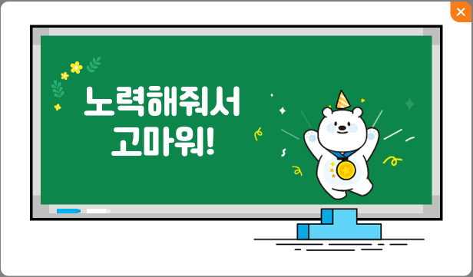
suh_p_0402_01_0006_401_1
Θ Description & Function
문제 1
문제 2
문제 3
문제 4
문제 5
문제 6
문제 7
문제 8
문제 9
문제 10
[칭찬하기 클릭 시 화면]
1. 칭찬하기 버튼 클릭 시 나타나는 텍스트는 아래 3가지 랜덤으로 반영(3가지 중 1개 랜덤)
→노력해줘서 고마워!
→정말 대단해!
→네가 참 자랑스러워!
계산 결과가 2와 3사이인 뺄셈식에 표 하시오.
풀이
#1
3－1
4－2 | 5－3
2
5
5
5
2
5
2
5
5
5
2
5
1
4
3
5
3
5
3－1 ＝2 －1 ＝(2－1)＋( － )＝1＋ ＝1
5－2
1
4
4
4
1
4
4
4
1
4
3
4
3
4
5－2 ＝4 －2 ＝(4－2)＋( － )＝2＋ ＝2
2
3
5
6
2
3
12
3
8
3
4
3
1
3
4－2 ＝ － ＝ ＝1
5
6
30
6
23
6
7
6
1
6
5－3 ＝ － ＝ ＝1

Slide 45
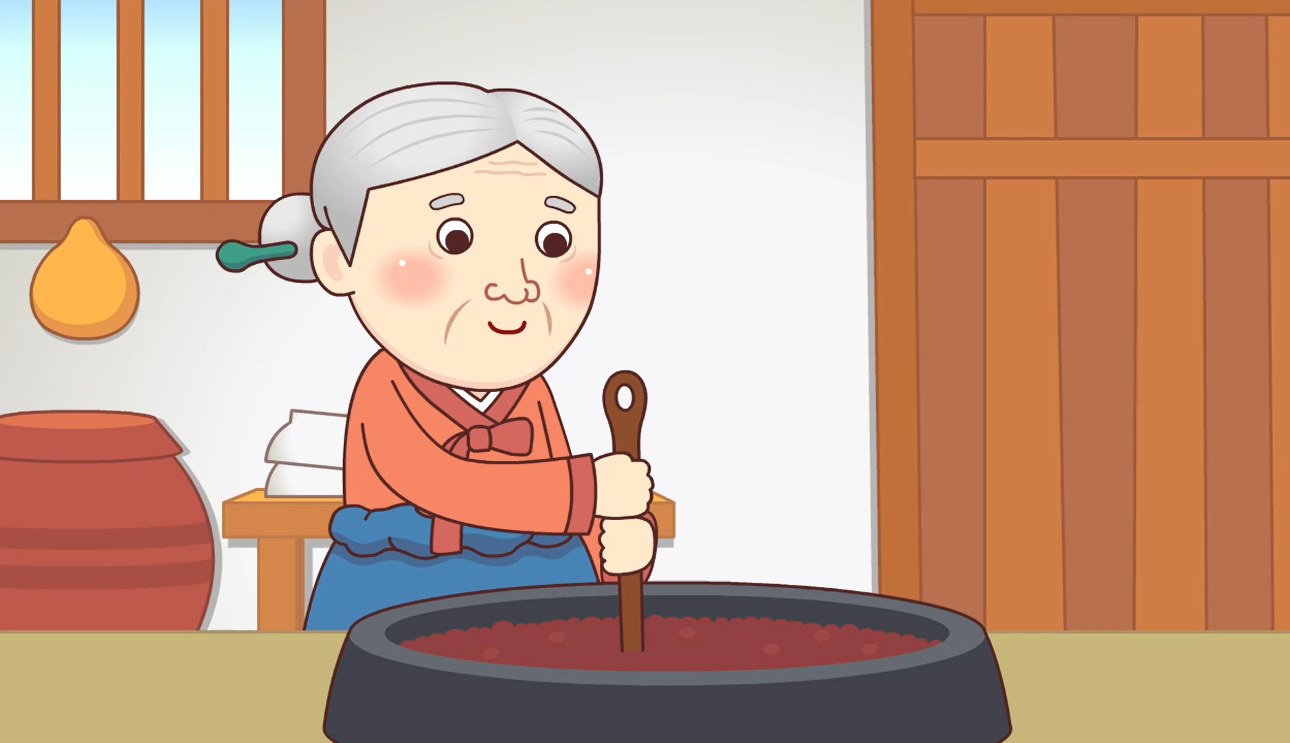
suh_p_0402_01_0006_402_1
Θ Description & Function
[애니 DVD 개발물]
초등학교 수학4-2\3_001_2015개정\수학 4-2 지도서\app\resource\contents\lesson01\ops\lesson01\video
[애니 게이트 참고 화면]
팥죽 할머니와 호랑이1
애니 파일명 | mm_42_1_05_06_04_ani1.mp4

Slide 46
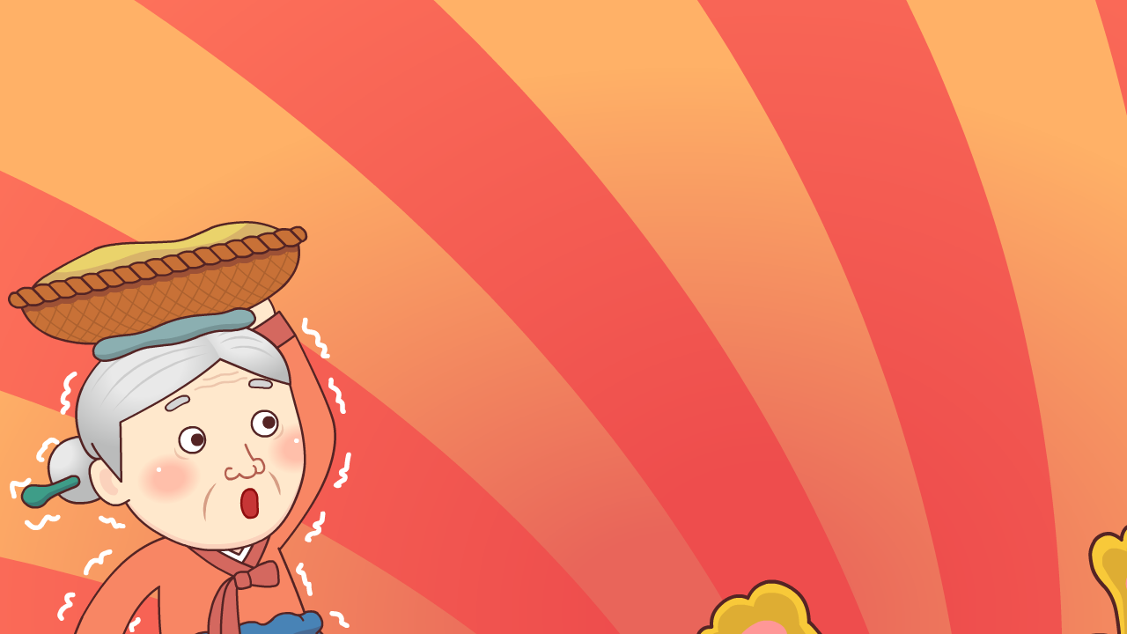
suh_p_0402_01_0006_402_2
Θ Description & Function
[애니 DVD 개발물]
초등학교 수학4-2\3_001_2015개정\수학 4-2 지도서\app\resource\contents\lesson01\ops\lesson01\video
[애니 게이트 참고 화면]
팥죽 할머니와 호랑이2
애니 파일명 | mm_42_1_05_06_04_ani2.mp4

